Slide 1


TRƯỜNG TIỂU HỌC ………………………..
ĐẠO ĐỨC
Tiết 6: Tiết kiệm tiền của (Tiết 1+2)

Slide 2
Thứ hai ngày 8 tháng 11 năm 2021
Đạo đức
Tiết 6 : Tiết kiệm tiền của
I. Yêu cầu cần đạt:
1. Kiến thức – kĩ năng:
- Nêu được ví dụ về tiết kiệm tiền của.
Biết được lợi ích của tiết kiệm tiền của.
- Có kĩ năng sử dụng tiết kiệm quần áo, sách vở, đồ dùng, điện, nước,… trong cuộc sống hằng ngày.
(Không yêu cầu học sinh lựa chọn phương án phân vân trong các tình huống bày tỏ Phẩm chất của mình về các ý kiến: tán thành, phân vân hay không tán thành mà chỉ có hai phương án: tán thành và không tán thành.
- Không yêu cầu học sinh tập hợp và giới thiệu những tư liệu khó sưu tầm về một người biết tiết kiệm tiền của; có thể cho học sinh kể những việc làm của mình hoặc của các bạn về tiết kiệm tiền của)
2. Phẩm chất – năng lực:
- Có ý thức tiết kiệm tiền của
Nhắc nhở bạn bè, anh chị em thực hiện tiết kiệm tiền của.
- NL tự học, NL giải quyết vấn đề, NL hợp tác, sáng tạo
* KNS: - Bình luận, phê phán việc lãng phí tiền của
- Lập kế hoạch sử dụng tiền của bản thân
* BVMT:- Sử dụng tiết kiệm tiền áo, sách vở, đồ dùng, điện, nước...Trong cuộc sống hằng ngày là góp phần BVMT và tài nguyên thiên nhiên.
* SDNLTK:- Sử dụng tiết kiệm các nguồn năng lượng như: điện, nước, xăng, dầu, gas,… chính là tiết kiệm tiền của cho bản thân, gia đình và đất nước.
- Đồng tình với các hành vi, việc làm sử dụng năng lượng tiết kiệm năng lượng; phản đối, không đồng tình với các hành vi sử dụng lãng phí năng lượng.
* TT HCM:
Cần kiệm liêm chính

Slide 3
HOẠT ĐỘNG 1: TÌM HIỂU THÔNG TIN (SGK)
*Ở Việt Nam hiện nay, nhiều cơ quan có biển thông báo: Ra khỏi phòng, nhớ tắt điện.
* Người Đức có thói quen bao giờ cũng ăn hết, không để thừa thức ăn.
* Người Nhật có thói quen chi tiêu rất tiết kiệm trong sinh hoạt hàng ngày.

Slide 4
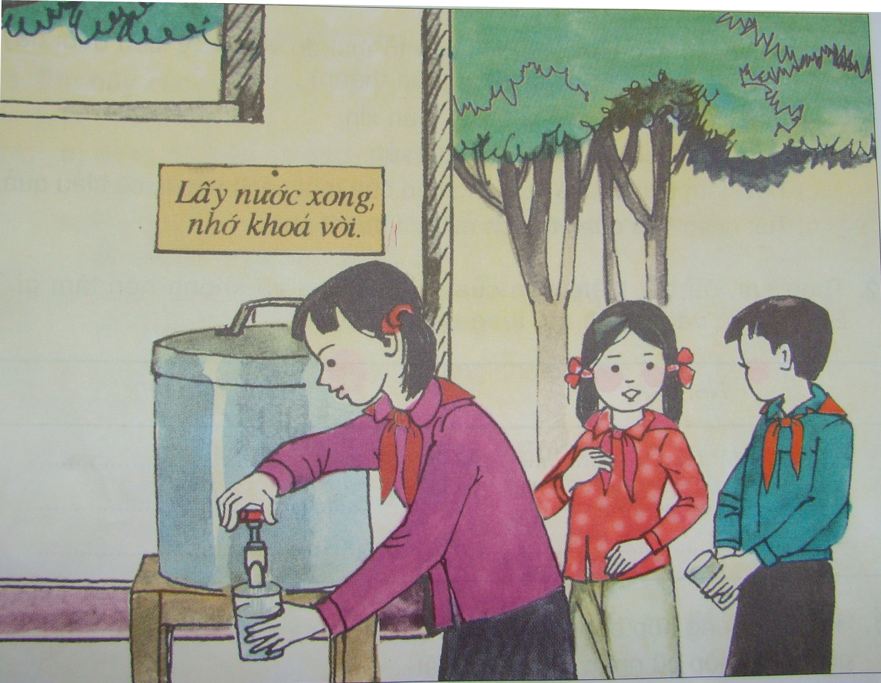

Slide 5
1. Em nghĩ gì khi xem tranh và đọc các thông tin trên?
2. Theo em có phải do nghèo nên các nước trên mới tiết kiệm như vậy không?

Slide 6
Kết luận:
Tiết kiệm là một thói quen tốt, là biểu hiện của con người văn minh, xã hội văn minh.

Slide 7
Ghi nhí
TiÒn b¹c, cña c¶i lµ do må h«i, c«ng søc cña bao ng­êi lao ®éng. V× vËy, chóng ta cÇn ph¶i tiÕt kiÖm, kh«ng ®ưîc sö dông tiÒn cña phung phÝ.
ë ®©y mét h¹t c¬m r¬i
Ngoµi kia bao giät må h«i thÊm ®ång.
Ca dao

Slide 8
Hoạt động 2: Bày tỏ thái độ
Em hãy cùng các bạn trao đổi, bày tỏ thái
độ về các ý kiến dưới đây, tán thành, phân vân hoặc không tán thành
a. Tiết kiệm tiền của là keo kiệt, bủn xỉn.
b. Tiết kiệm tiền của là ăn tiêu dè sẻn.
c. Tiết kiệm tiền của là sử dụng tiền của một cách hợp lí, có hiệu quả.
d. Tiết kiệm tiền của vừa ích nước, vừa lợi nhà.

Slide 9
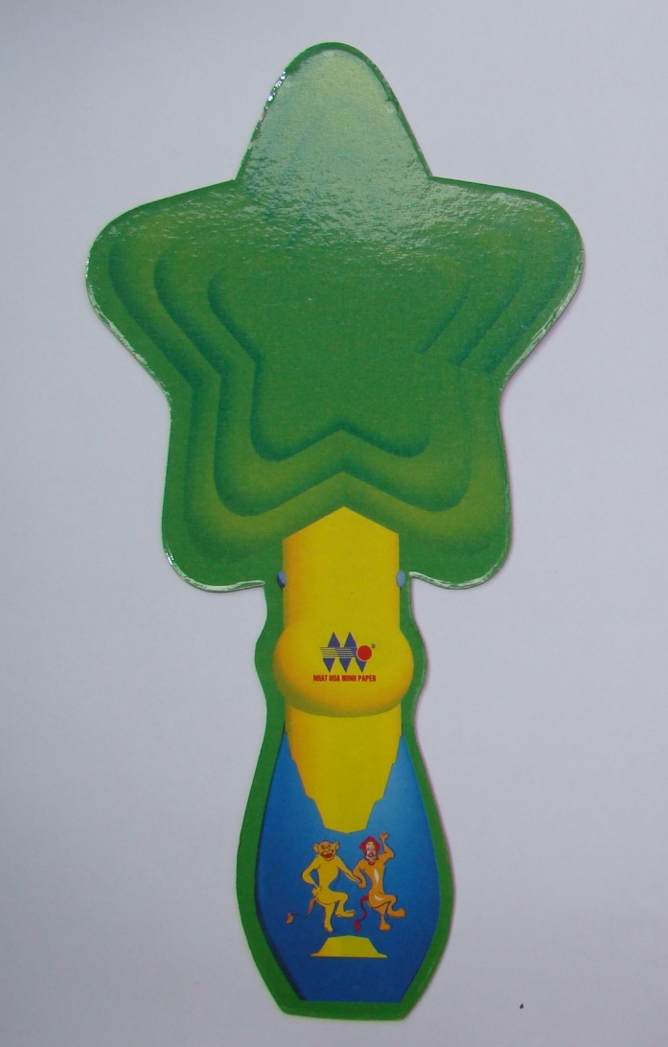
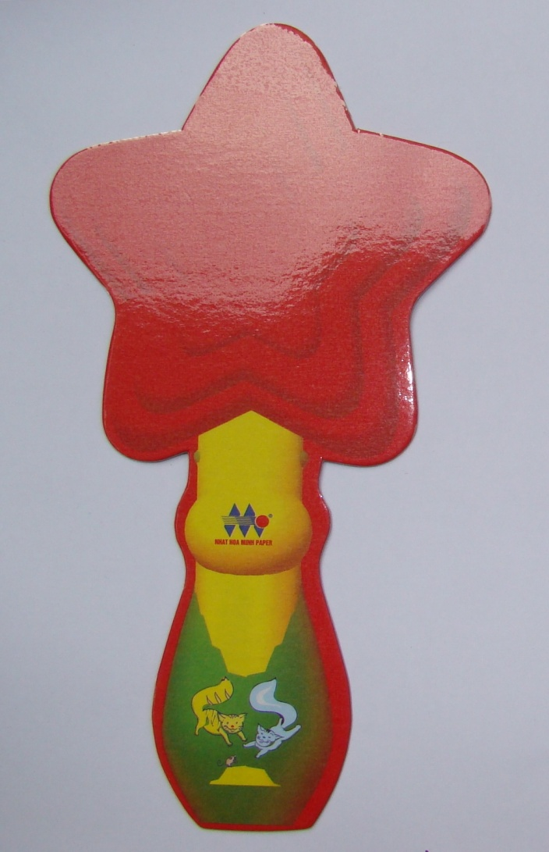
Tán thành
Không tán thành

Slide 10
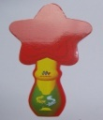
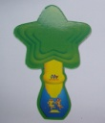
Hoạt động 2: Bày tỏ thái độ
Em hãy cùng các bạn trao đổi, bày tỏ thái độ về các ý kiến dưới đây, tán thành, phân vân hoặc không tán thành
a. Tiết kiệm tiền của là keo kiệt, bủn xỉn
b. Tiết kiệm tiền của là ăn tiêu dè sẻn
c. Tiết kiệm tiền của là sử dụng tiền của một cách hợp lí, có hiệu quả
d. Tiết kiệm tiền của vừa ích nước, vừa lợi nhà

Slide 11
Hoạt động 3: Nêu ý kiến
Theo em, để tiết kiệm tiền của, nên làm gì và không nên làm gì?
Nên làm
Không nên làm
- Ăn hết suất cơm của mình.
- Quên khoá vòi nước.
- Tắt điện khi ra khỏi phòng.
- Xé sách vở.
- Không xin tiền ăn quà vặt.
- Vứt bút cũ, dùng bút mới.
…………………………………
…………………………………

Slide 12
Bài 3: Hà đang dùng hộp bút màu rất tốt, nay lại được bạn tặng thêm một hộp giống hệt hộp cũ nhân dịp sinh nhật.
a.
Bỏ ngay hộp màu cũ, dùng hộp mới.
b.
Dùng cả hai hộp một lúc.
c.
Mang cho hộp cũ, dùng hộp mới.
d.
Cất hộp mới để dành, dùng nốt hộp màu cũ.
…………………………………………………………

Slide 13
Bài 4: Những việc làm nào trong các việc dưới đây là tiết kiệm tiền của ?
a) Giữ gìn sách vở, đồ dùng học tập .
b) Giữ gìn quần áo, đồ dùng, đồ chơi .
c) Vẽ bậy, bôi bẩn ra sách vở, bàn ghế, tường lớp học .
d) Xé sách vở .
đ) Làm mất sách vở, đồ dùng học tập .
e) Vứt sách vở, đồ dùng đồ chơi bừa bãi .
g) Không xin tiền ãn quà vặt.
h) Ăn hết suất cơm của mình.
i) Quên khóa vòi nước .
k) Tắt điện khi ra khỏi phòng .

Slide 14
Những việc tiết kiệm tiền của
a) Giữ gìn sách vở, đồ dùng học tập .
b) Giữ gìn quần áo, đồ dùng, đồ chơi.
g) Không xin tiền ăn quà vặt.
h)Ăn hết suất cơm của mình.
k)Tắt điện khi ra khỏi phòng .

Slide 15
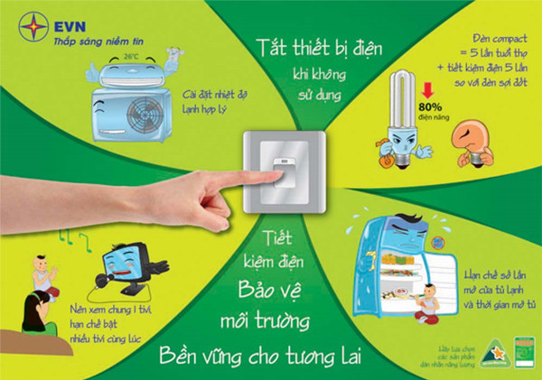

Slide 16
Những việc tiết kiệm
tiền của
Những việc chưa tiết kiệm
tiền của
a) Giữ gìn sách vở, đồ dùng học tập .
c)Vẽ bậy, bôi bẩn ra sách vở, bàn ghế, tường lớp học .
b) Giữ gìn quần áo, đồ dùng, đồ chơi .
d) Xé sách vở .
đ) Làm mất sách vở, đồ dùng học tập .
g) Không xin tiền ăn quà vặt.
h)Ăn hết suất cơm của mình.
e) Vứt sách vở, đồ dùng đồ chơi bừa bãi .
k)Tắt điện khi ra khỏi phòng .
i)Quên khóa vòi nước .

Slide 17
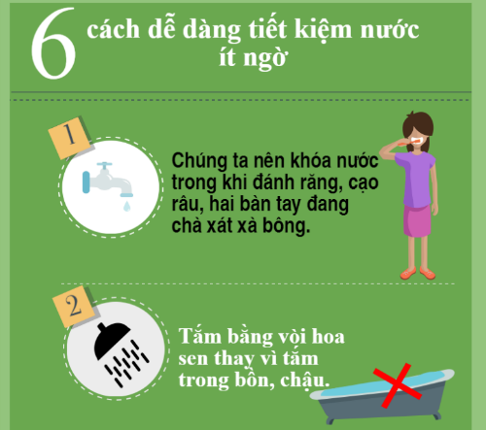

Slide 18
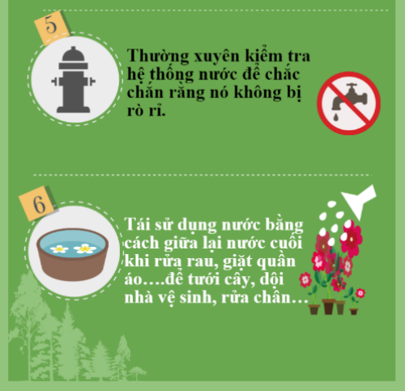

Slide 19
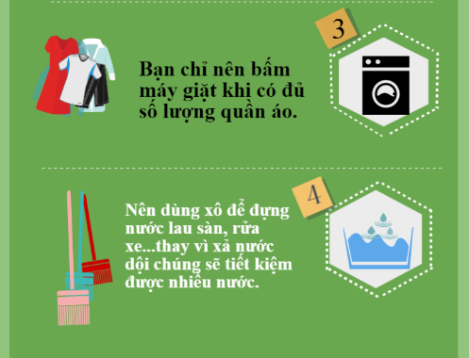

Slide 20
Bài 5: Em hãy cùng các bạn trong nhóm thảo luận và đóng vai theo các tình huống sau:
a) Bằng rủ Tuấn xé sách vở lấy giấy gấp đồ chơi .Tuấn sẽ giải quyết thế nào?
b) Em của Tâm đòi mẹ mua cho đồ chơi mới trong khi đã có quá nhiều đồ chơi. Tâm sẽ nói gì với em ?
c)Cường nhìn thấy bạn Hà lấy vở mới ra dùng trong khi vở đang dùng vẫn còn nhiều giấy trắng. Cường sẽ nói gì với Hà?

Slide 21
1.Vì sao chúng ta phải tiết kiệm tiền của?
2. Chúng ta cần phải tiết kiệm tiền của như thế nào là hợp lý?
3. Em hãy đọc câu ca dao hoặc tục ngữ nói về việc tiết kiệm?

Slide 22
*Kết luận:
Cần học tập và làm theo các tấm gương tiết kiệm tiền của.

Slide 23
Ghi nhớ
Tiền bạc của ải là mồ hôi,công sức, bao người lao động.Vì vậy chúng ta nên biết tiết. Không được tiêu xài phung phí

Slide 24
IV. Điều chỉnh – bổ sung
( nếu có)
............................................................................................
VỀ NHÀ
Học bài và xem trước bài : TÂY NGUYÊN
( sgk trang 82 )

Slide 25

Chào và tạm biệt các em
Và hẹn gặp lại các em vào những tiết học sau nhé!
Dặn dò:
1.Về nhà chuẩn bị bài của các tiết học sau
2.Về nhà xem lại bài học và học thuộc ghi nhớ
3. Biết thực hành áp dụng vào cuộc sống
TIẾT HỌC KẾT THÚC.
CHÚC CÁC EM CHĂM NGOAN, HỌC GIỎI.

